Slide 1
程式作業 Age Sort
第八組 蕭孟汝 許榮顯 龍芃如

Slide 2
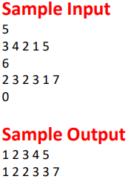
題目
將城市中所有人的年齡升冪排序。
有多組測試資料。一開始輸入n(0~2000000)代表人數，接著輸入n個人的年齡(0~100) ，人數為0時代表輸入結束。
依序輸出排序後年齡，最後一個數後面不用空格。

Slide 3
解題要點
引入algorithm標頭檔案以使用sort函式。
最後一個數字因不用空格，可分開輸出。
補充：使用其他課堂上的排序方法也可實作本題。

Slide 4
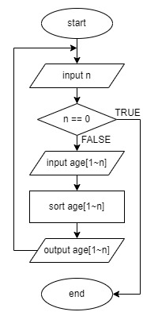
虛擬碼&流程圖
1. while true do
2. n ← input
3. if n=0
4. break
5. A ← an input array from 1 to n
6. sort A from 1 to n
7. return A from 1 to n
8. end while

Slide 5
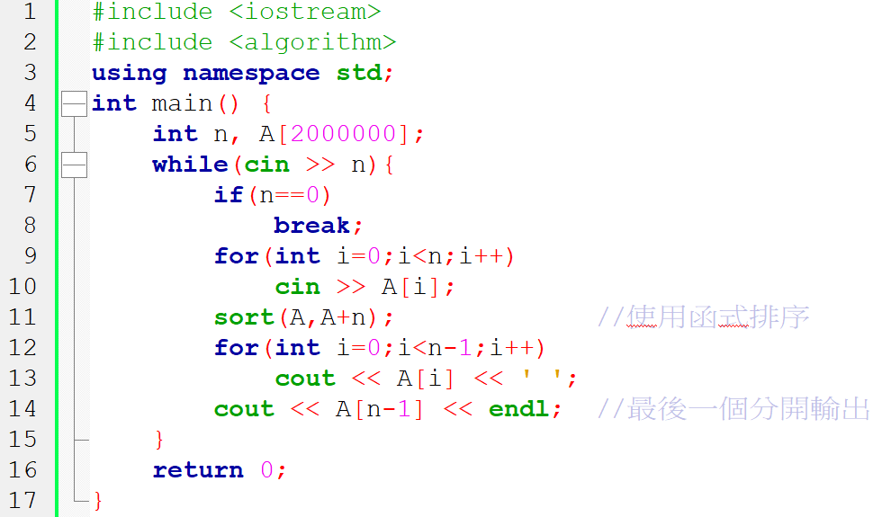
C++程式碼

Slide 6
感謝聆聽
第八組 蕭孟汝 許榮顯 龍芃如

